Slide 1


Лекция 05
Структурные паттерны
Adapter
Bridge
Composite
Decorator
Façade
Flyweight
Proxy
2022

Slide 2
Структурные паттерны
Ульяновский государственный технический университет
ULSTU.RU

Slide 3
Структурные паттерны
Структурные паттерны
Структурные паттерны предназначены для выстраивания правильной иерархии классов (упрощение создания новых классов, расширение существующих) и правильного взаимодействия между классами (уменьшение взаимосвязанности и т.п.)
Ульяновский государственный технический университет
ULSTU.RU

Slide 4
Структурные паттерны
Структурные паттерны
Паттерн Adapter
Паттерн Bridge
Паттерн Composite
Паттерн Decorator
Паттерн Facade
Паттерн Flyweight
Паттерн Proxy
Ульяновский государственный технический университет
ULSTU.RU

Slide 5
Структурные паттерны
Наследование
Композиция
это процесс, посредством которого один объект может приобретать свойства другого. Точнее, объект может наследовать основные свойства другого объекта и добавлять к ним черты, характерные только для него.
заключается в том, что есть класс-контейнер, он же агрегатор, который включает в себя вызовы других классов. В результате получается, что при создании объекта класса-контейнера, также создаются объекты других классов.
Ульяновский государственный технический университет
ULSTU.RU

Slide 6
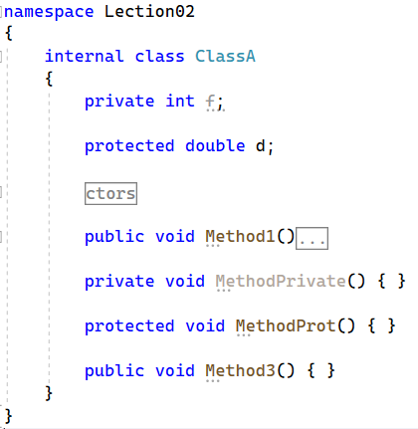
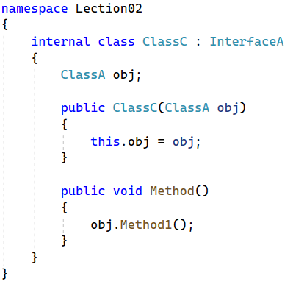
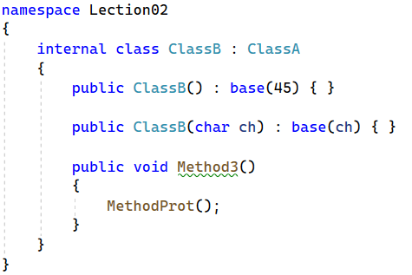
Структурные паттерны
Наследование vs Композиция
Ульяновский государственный технический университет
ULSTU.RU

Slide 7
Adapter
Ульяновский государственный технический университет
ULSTU.RU

Slide 8
Adapter
Описание
Паттерн Адаптер (Adapter) предназначен для преобразования интерфейса одного класса в интерфейс другого. Благодаря реализации данного паттерна можно использовать вместе классы с несовместимыми интерфейсами.
Адаптер используется:
Когда необходимо использовать имеющийся класс, но его интерфейс не соответствует потребностям.
Когда надо использовать уже существующий класс совместно с другими классами, интерфейсы которых не совместимы.
Ульяновский государственный технический университет
ULSTU.RU

Slide 9
Adapter
Участники
Target: представляет объекты, которые используются клиентом (лучше, если есть интерфейс, от которого он наследуется).
Client: использует объекты Target (либо интерфейс, к которому принадлежит Target) для реализации своих задач.
Adaptee: представляет адаптируемый класс, который хотелось бы использовать у клиента вместо объектов Target.
Adapter: собственно адаптер (наследуется от того же интерфейса, что и Target), который позволяет работать с объектами Adaptee как с объектами Target.
Ульяновский государственный технический университет
ULSTU.RU

Slide 10
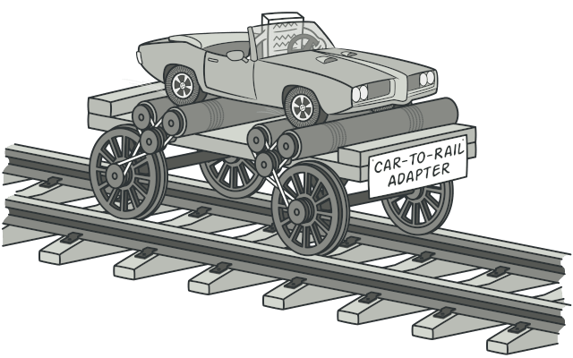
Adapter
Рисунок
Ульяновский государственный технический университет
ULSTU.RU

Slide 11
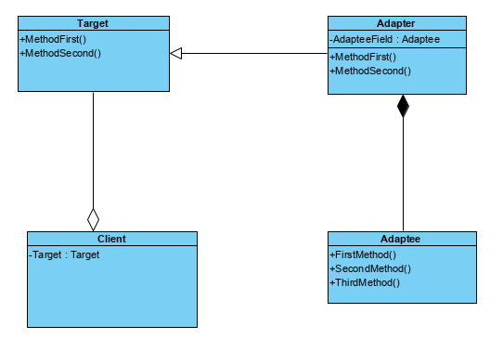
Adapter
Схема
Ульяновский государственный технический университет
ULSTU.RU

Slide 12
Adapter
Пример. Участники
Target: ICar. Интерфейс, предоставляющий метод, имитирующий перевозку людей из пункта А в пункт В.
Client: Traveler. Класс путешественник, который посещает ряд пунктов, используя транспорт для перемещения
Adaptee: IAnimal. Интерфейс, предоставляющий методы, имитирующие перемещение животного.
Adapter: AdapterCar. Класс-адаптер для применения IAnimal под ICar.
Ульяновский государственный технический университет
ULSTU.RU

Slide 13
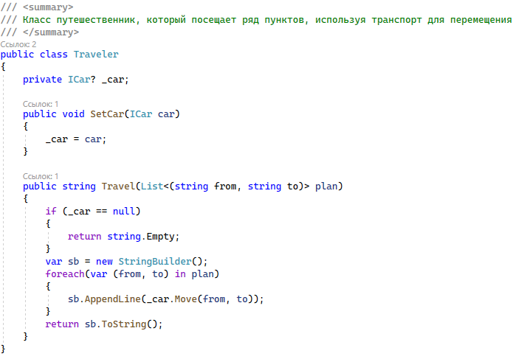
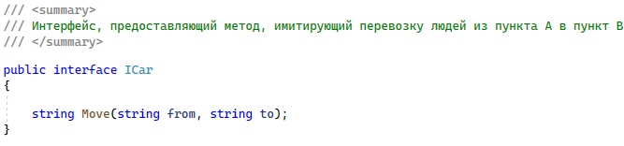
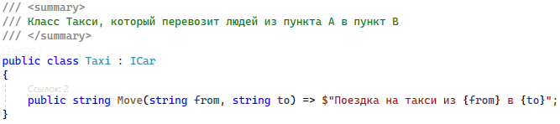
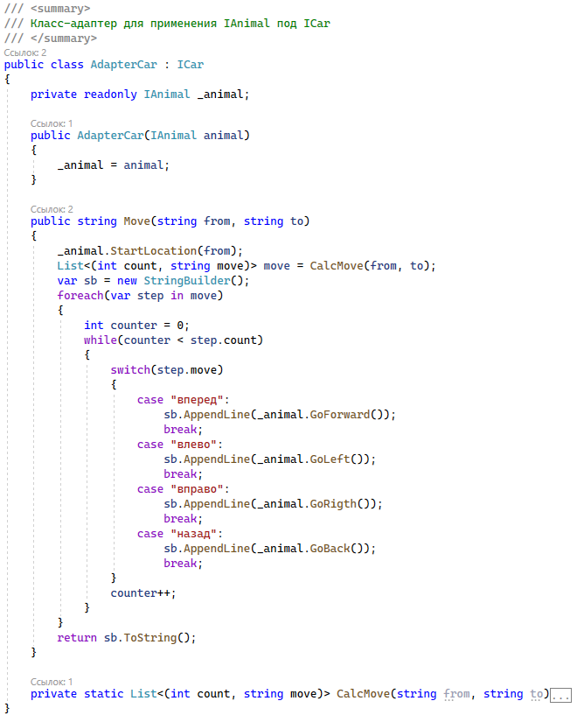
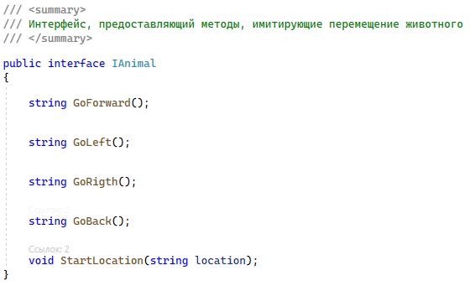
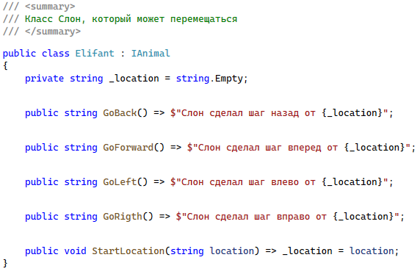
Adapter
Пример. Код
Ульяновский государственный технический университет
ULSTU.RU

Slide 14
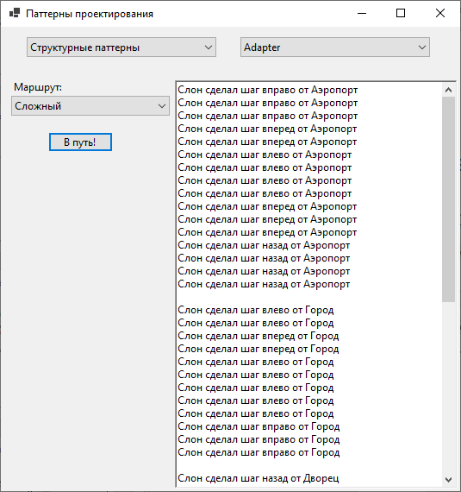
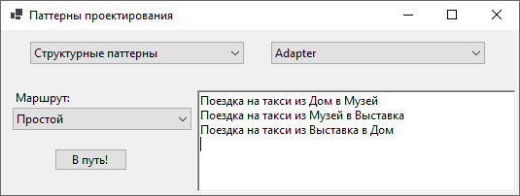
Adapter
Пример. Решение
Ульяновский государственный технический университет
ULSTU.RU

Slide 15
Adapter
Преимущества
Недостатки
Отделяет и скрывает от клиента подробности преобразования различных интерфейсов.
Усложняет код программы из-за введения дополнительных классов.
Ульяновский государственный технический университет
ULSTU.RU

Slide 16
Bridge
Ульяновский государственный технический университет
ULSTU.RU

Slide 17
Bridge
Описание
Мост (Bridge) позволяет отделить абстракцию от реализации таким образом, чтобы и абстракцию, и реализацию можно было изменять независимо друг от друга. Даже если отделить абстракцию от конкретных реализаций, то все равно все наследуемые классы будут жестко привязаны к интерфейсу, определяемому в базовом абстрактном классе. Для преодоления жестких связей и служит паттерн Мост.
Мост используется:
Когда надо избежать постоянной привязки абстракции к реализации.
Когда наряду с реализацией надо изменять и абстракцию независимо друг от друга. То есть изменения в абстракции не должно привести к изменениям в реализации.
Ульяновский государственный технический университет
ULSTU.RU

Slide 18
Bridge
Участники
Abstraction: определяет базовый интерфейс и хранит ссылку на объект Implementor. Выполнение операций в Abstraction делегируется методам объекта Implementor.
RefinedAbstraction: уточненная абстракция, наследуется от Abstraction и расширяет унаследованный интерфейс.
Implementor: определяет базовый интерфейс для конкретных реализаций. Как правило, Implementor определяет только примитивные операции. Более сложные операции, которые базируются на примитивных, определяются в Abstraction.
ConcreteImplementorA и ConcreteImplementorB: конкретные реализации, которые унаследованы от Implementor.
Client: использует объекты Abstraction.
Ульяновский государственный технический университет
ULSTU.RU

Slide 19
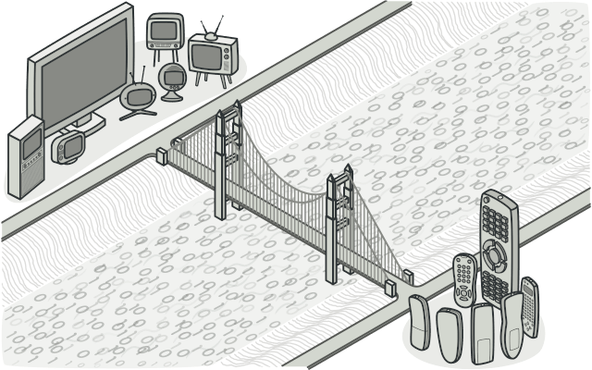
Bridge
Рисунок
Ульяновский государственный технический университет
ULSTU.RU

Slide 20
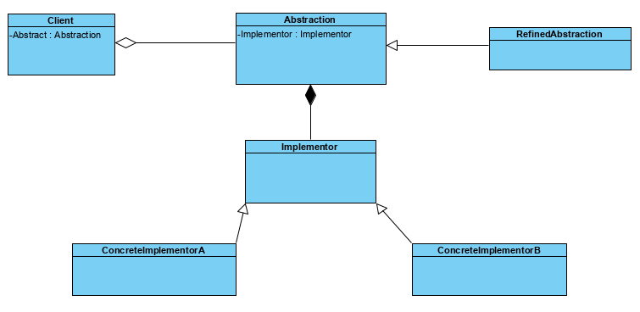
Bridge
Схема
Ульяновский государственный технический университет
ULSTU.RU

Slide 21
Bridge
Пример. Участники
Abstraction: AbstractProgrammer. Абстрактный класс, представляющий работу программиста, пишущего в какой-то среде разработки.
RefinedAbstraction: CorporateProgrammer и FreelanceProgrammer. Представляет программиста, работающего в компании и пишущего в какой-то среде разработки. Представляет программиста-фрилансера, пишущего в какой-то среде разработки.
Implementor: IDevelopmentEnvironment. Интерйфйес, предоставляющий методы, имитирующие работу среды разработки.
ConcreteImplementorA и ConcreteImplementorB: VisualStudioDE и CPPDE. Среда разработки VisualStudio. Среда разработки для C++.
Client: ProjectTask. Класс, описывающий проект, который следует решить команде разработчиков.
Ульяновский государственный технический университет
ULSTU.RU

Slide 22
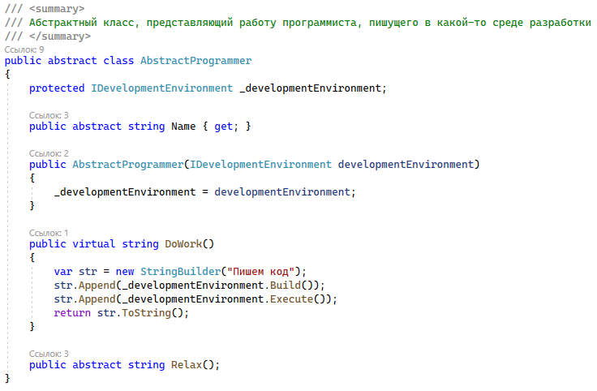
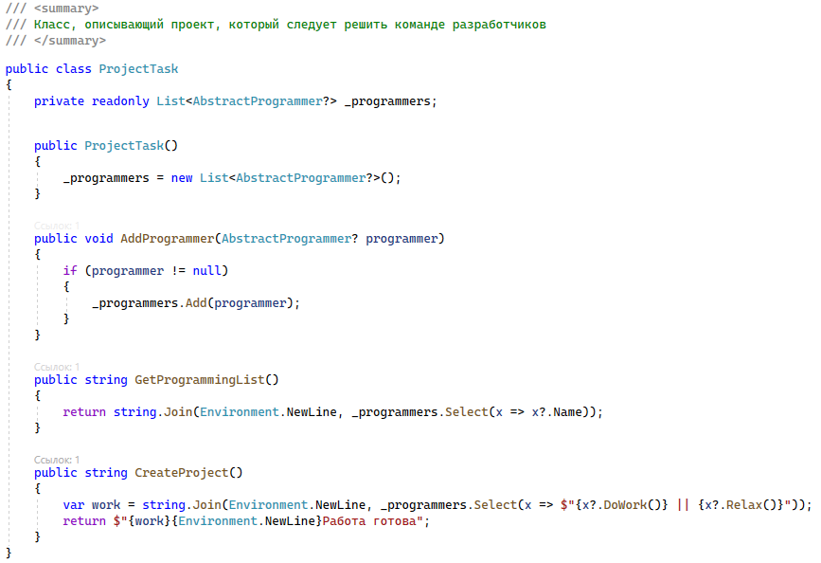
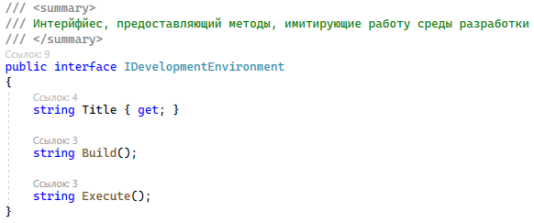
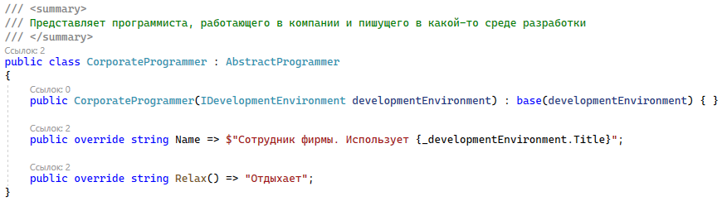
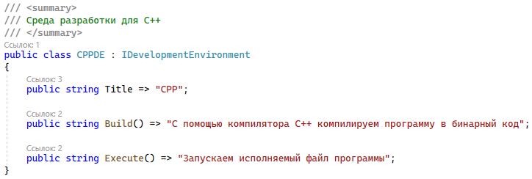
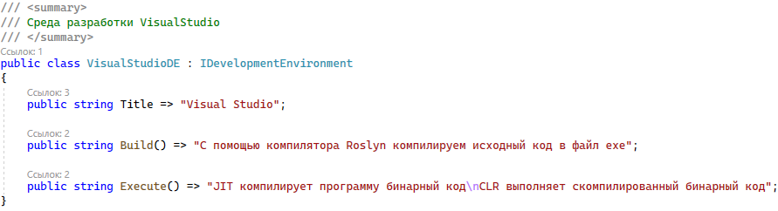
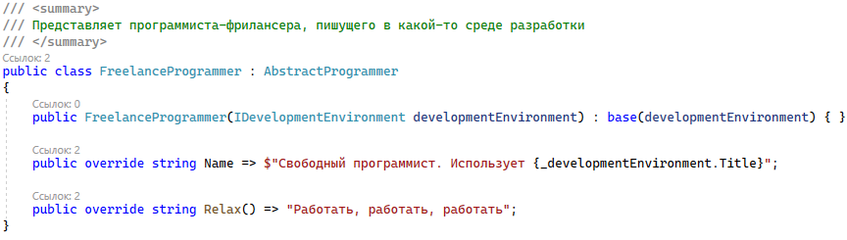
Bridge
Пример. Код
Ульяновский государственный технический университет
ULSTU.RU

Slide 23
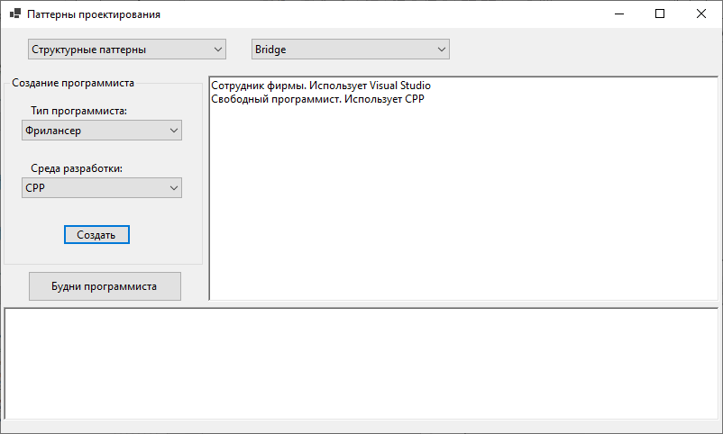
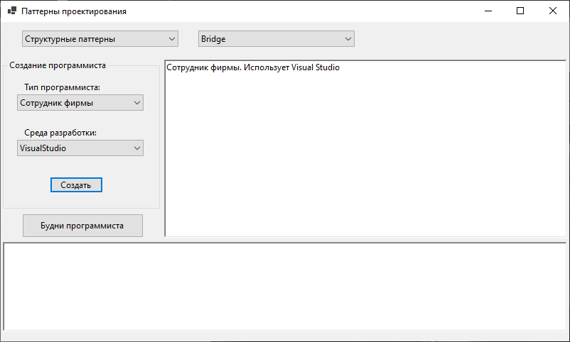
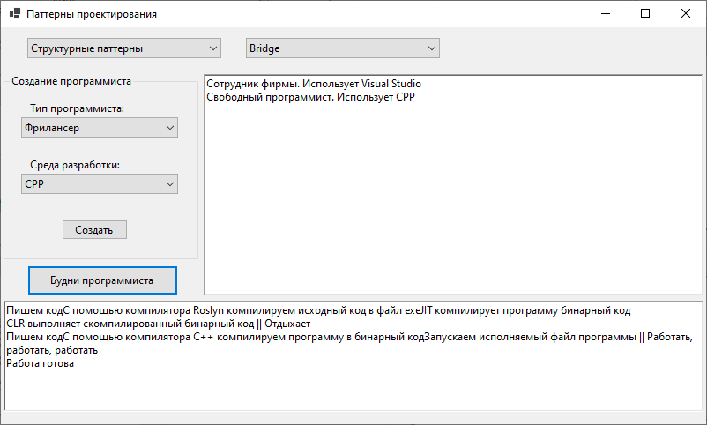
Bridge
Пример. Решение
Ульяновский государственный технический университет
ULSTU.RU

Slide 24
Bridge
Преимущества
Недостатки
Позволяет строить платформено-независимые программы.
Скрывает лишние или опасные детали реализации от клиентского кода.
Реализует принцип открытости/закрытости.
Усложняет код программы из-за введения дополнительных классов.
Ульяновский государственный технический университет
ULSTU.RU

Slide 25
Composite
Ульяновский государственный технический университет
ULSTU.RU

Slide 26
Composite
Описание
Компоновщик (Composite) объединяет группы объектов в древовидную структуру по принципу «часть – целое» и позволяет клиенту одинаково работать как с отдельными объектами, так и с группой объектов.
Образно реализацию паттерна можно представить в виде меню, которое имеет различные пункты. Эти пункты могут содержать подменю, в которых, в свою очередь, также имеются пункты. То есть пункт меню служит с одной стороны частью меню, а с другой стороны еще одним меню. В итоге мы однообразно можем работать как с пунктом меню, так и со всем меню в целом.
Компоновщик используется:
Когда объекты должны быть реализованы в виде иерархической древовидной структуры.
Когда клиенты единообразно должны управлять как целыми объектами, так и их составными частями. То есть целое и его части должны реализовать один и тот же интерфейс.
Ульяновский государственный технический университет
ULSTU.RU

Slide 27
Composite
Участники
Component: определяет интерфейс для всех компонентов в древовидной структуре.
Composite: представляет компонент, который может содержать другие компоненты и реализует механизм для их добавления и удаления.
Leaf: представляет отдельный компонент, который не может содержать другие компоненты.
Client: клиент, который использует компоненты.
Ульяновский государственный технический университет
ULSTU.RU

Slide 28
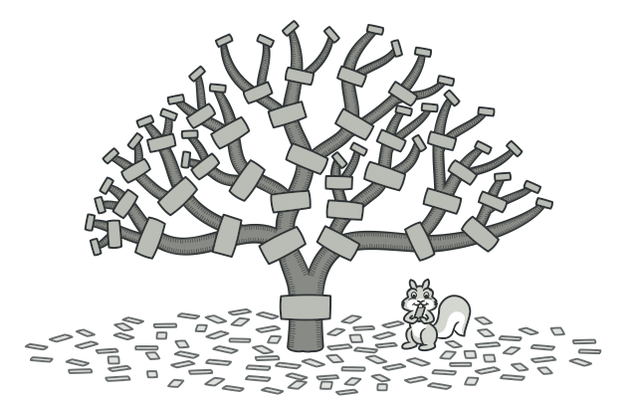
Composite
Рисунок
Ульяновский государственный технический университет
ULSTU.RU

Slide 29
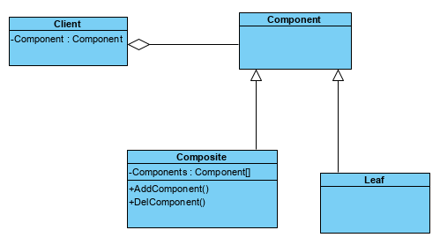
Composite
Схема
Ульяновский государственный технический университет
ULSTU.RU

Slide 30
Composite
Пример. Участники
Component: FileSystemComponent. Класс, описывающий элемент файловой системы (папку или файл).
Composite: FileSystemDirectory. Класс, описывающий компонент в виде папки.
Leaf: FileSystemFile. Класс, описывающий компонент в виде файла.
Client: FileSystem. Класс, описывающий файловую систему.
Ульяновский государственный технический университет
ULSTU.RU

Slide 31
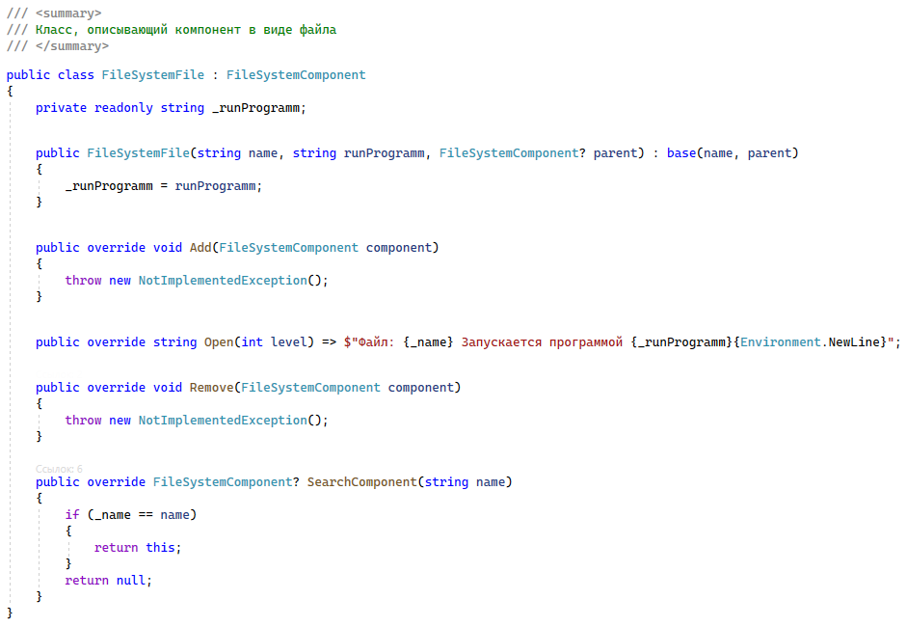
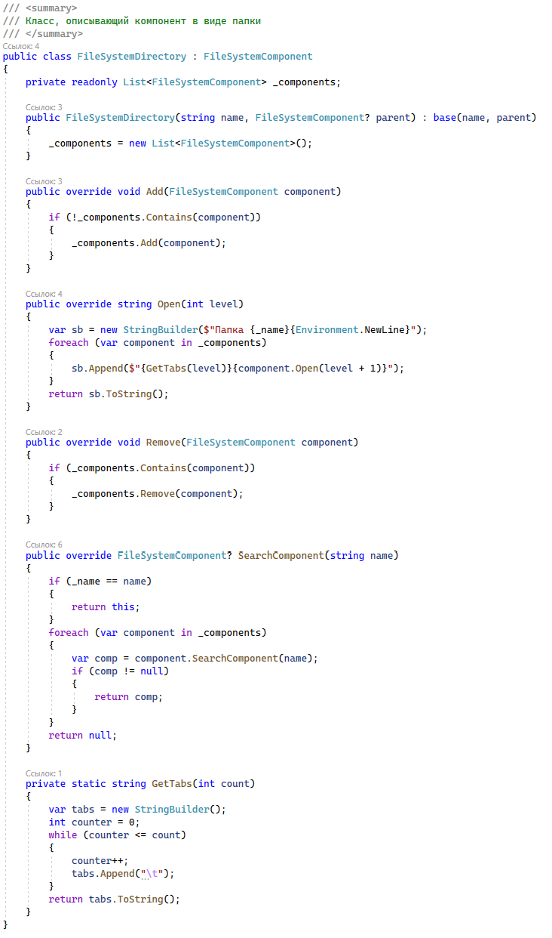
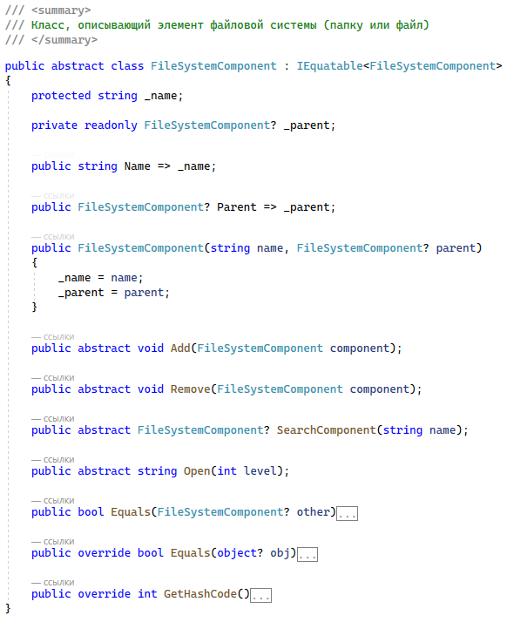
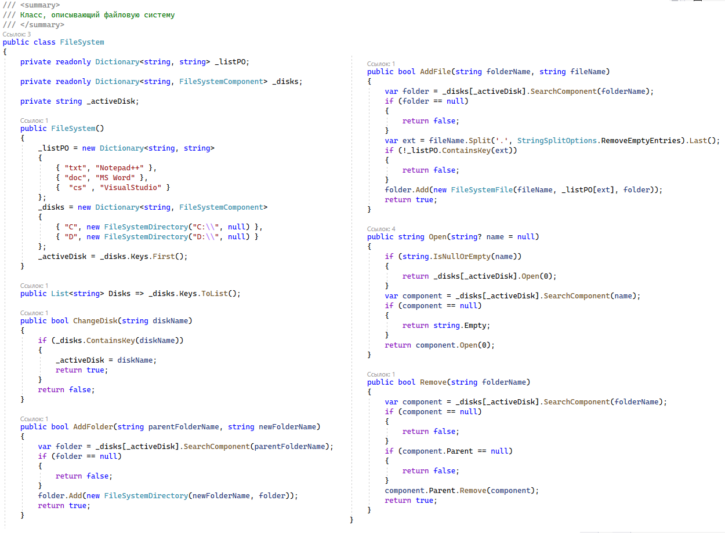
Composite
Пример. Код
Ульяновский государственный технический университет
ULSTU.RU

Slide 32
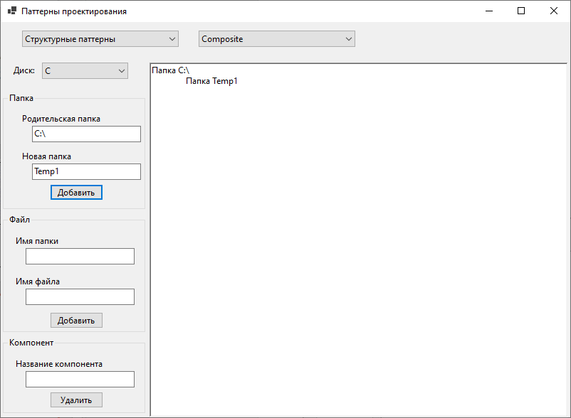
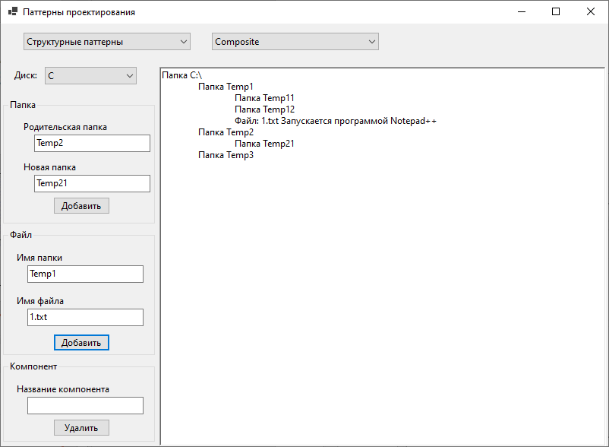
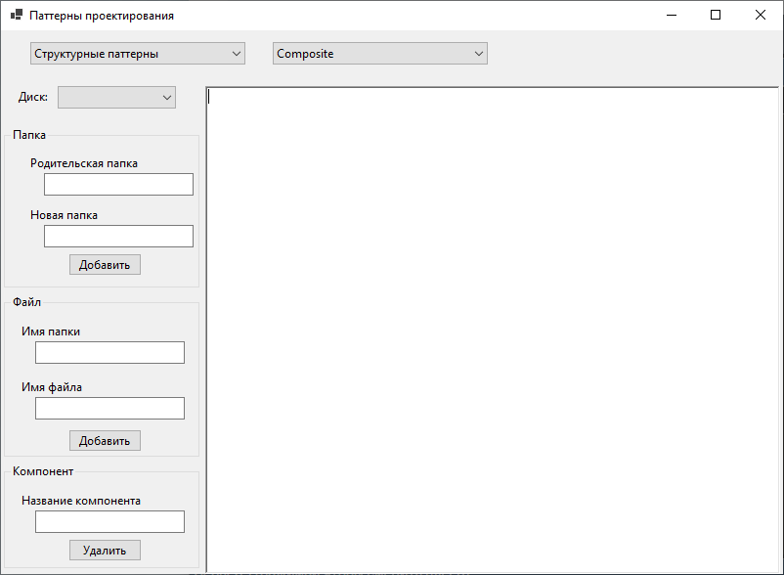
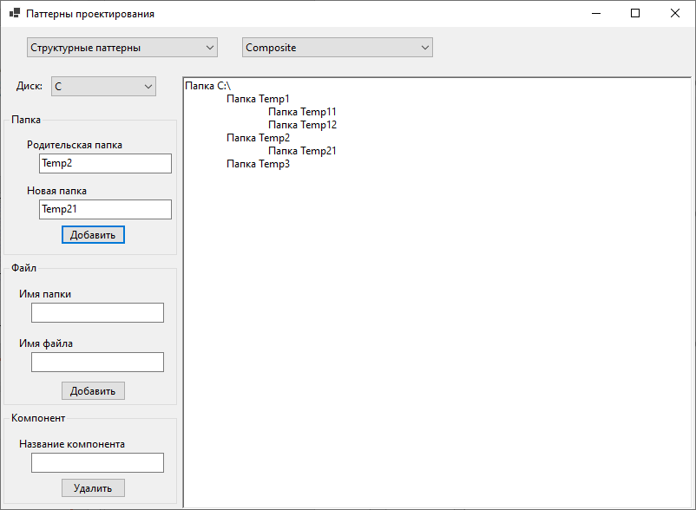
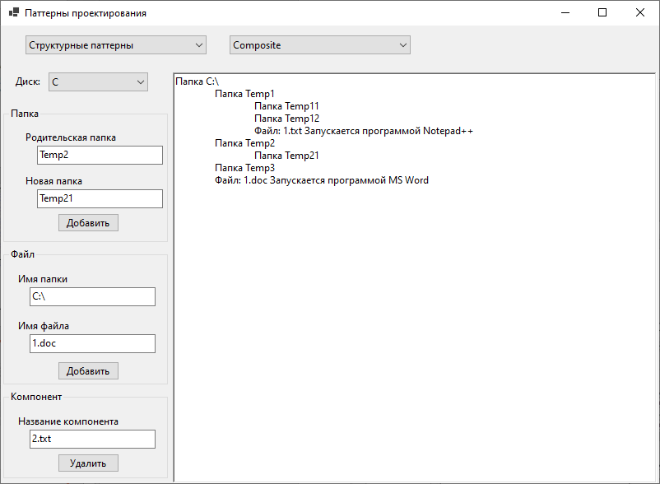
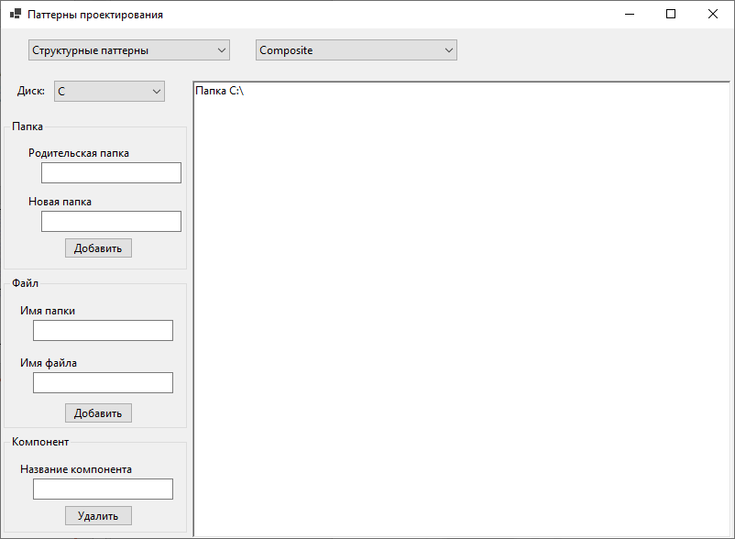
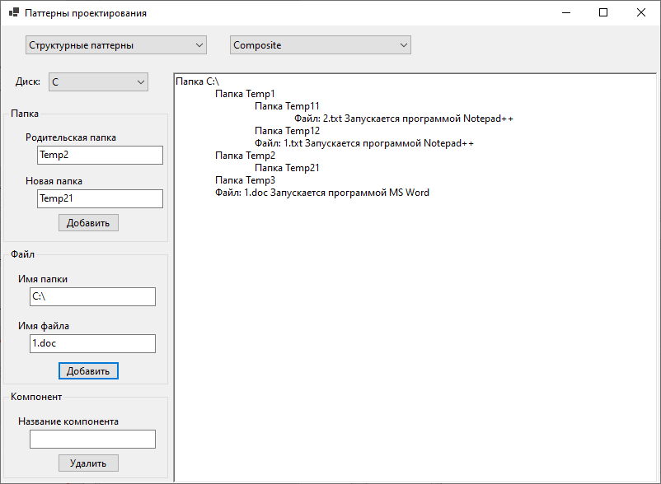
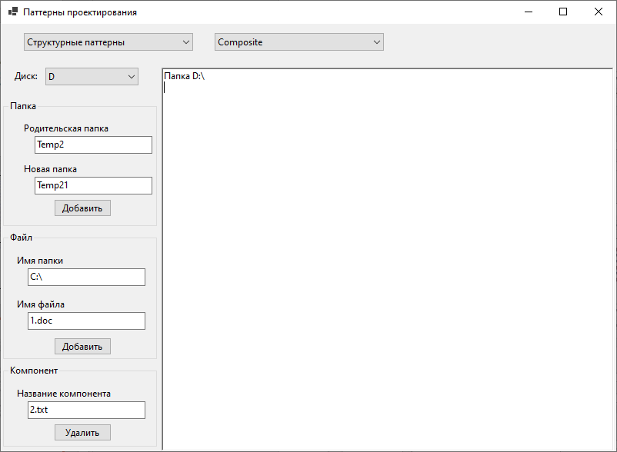
Composite
Пример. Решение
Ульяновский государственный технический университет
ULSTU.RU

Slide 33
Composite
Преимущества
Недостатки
Упрощает архитектуру клиента при работе со сложным деревом компонентов.
Облегчает добавление новых видов компонентов.
Создает слишком общий дизайн классов.
Ульяновский государственный технический университет
ULSTU.RU

Slide 34
Decorator
Ульяновский государственный технический университет
ULSTU.RU

Slide 35
Decorator
Описание
Декоратор (Decorator) представляет структурный шаблон проектирования, который позволяет динамически подключать к объекту дополнительную функциональность. Для определения нового функционала в классах нередко используется наследование. Декораторы же предоставляет наследованию более гибкую альтернативу, поскольку позволяют динамически в процессе выполнения определять новые возможности у объектов.
Декоратор используется:
Когда надо динамически добавлять к объекту новые функциональные возможности. При этом данные возможности могут быть сняты с объекта.
Когда применение наследования неприемлемо. Например, если нам надо определить множество различных функциональностей и для каждой функциональности наследовать отдельный класс, то структура классов может очень сильно разрастись. Еще больше она может разрастись, если нам необходимо создать классы, реализующие все возможные сочетания добавляемых функциональностей.
Ульяновский государственный технический университет
ULSTU.RU

Slide 36
Decorator
Участники
Component: абстрактный класс, который определяет интерфейс для наследуемых объектов.
ConcreteComponent: конкретная реализация компонента, в которую с помощью декоратора добавляется новая функциональность.
Decorator: собственно декоратор, реализуется в виде абстрактного класса и имеет тот же базовый класс, что и декорируемые объекты. Класс декоратора также хранит ссылку на декорируемый объект в виде объекта базового класса Component и реализует связь с базовым классом как через наследование, так и через отношение агрегации.
ConcreteDecoratorA и ConcreteDecoratorB: классы, которые представляют дополнительные функциональности, которыми должен быть расширен объект ConcreteComponent (например, новое свойство NewState или метод NewMethod()). Подобных классов может быть множество. И они не обязательно должны что-то добавлять: свойства, методы. Они просто могут переопределять уже имеющийся функционал.
Ульяновский государственный технический университет
ULSTU.RU

Slide 37
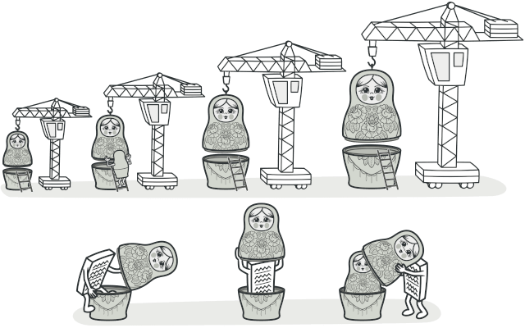
Decorator
Рисунок
Ульяновский государственный технический университет
ULSTU.RU

Slide 38
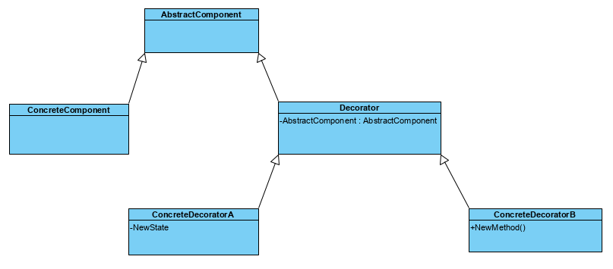
Decorator
Схема
Ульяновский государственный технический университет
ULSTU.RU

Slide 39
Decorator
Пример. Участники
Component: AbstractVisitor. Класс, описывающий участника конференции.
ConcreteComponent: Listener и Lector. Класс, описывающий слушателя на конференции. Класс, описывающий докладчика на конференции.
Decorator: AbstractVisitorDecorator. Класс, описывающий декоратор.
ConcreteDecoratorA и ConcreteDecoratorB: PracticDecorator и RemoteDecorator. Класс, описывающий участника конференции с обсуждением докладов. Класс, описывающий участника конференции по удаленному формату.
Ульяновский государственный технический университет
ULSTU.RU

Slide 40
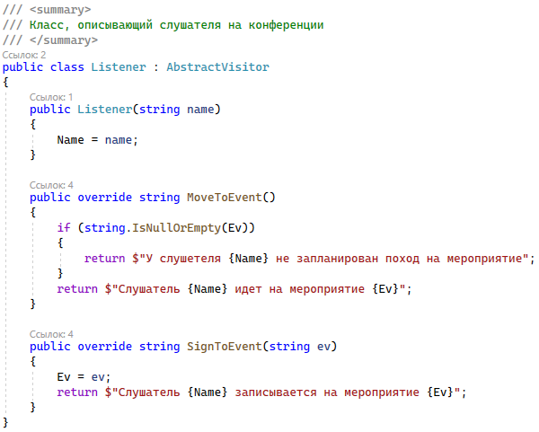
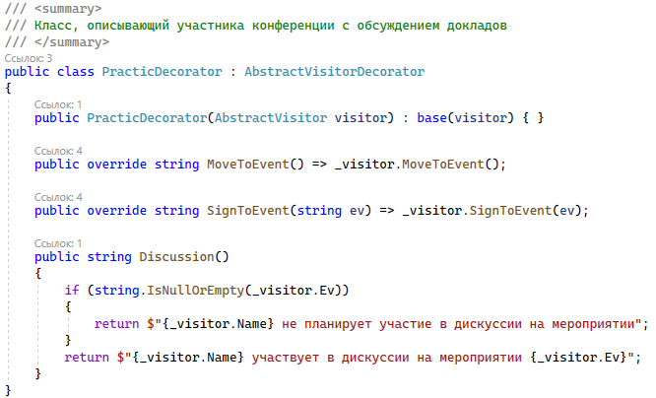
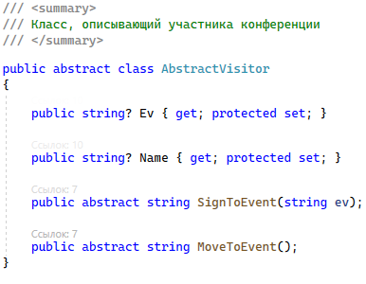
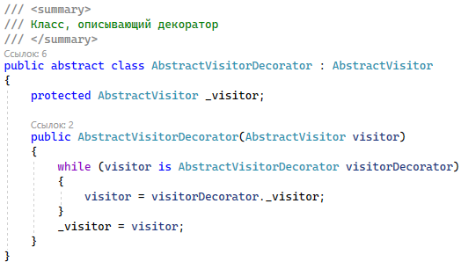
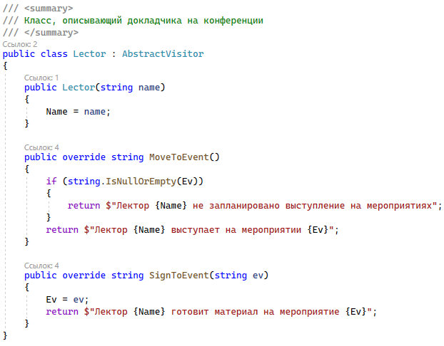
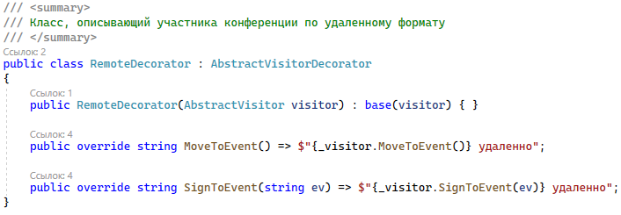
Decorator
Пример. Код
Ульяновский государственный технический университет
ULSTU.RU

Slide 41
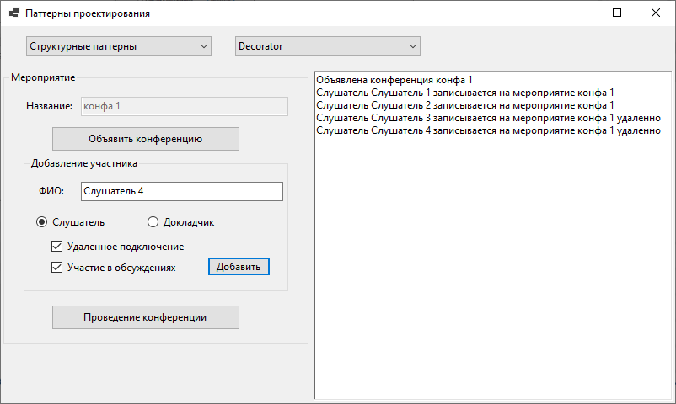
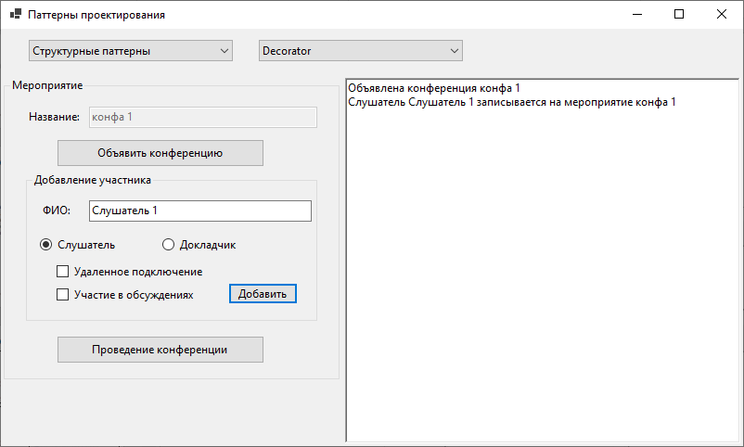
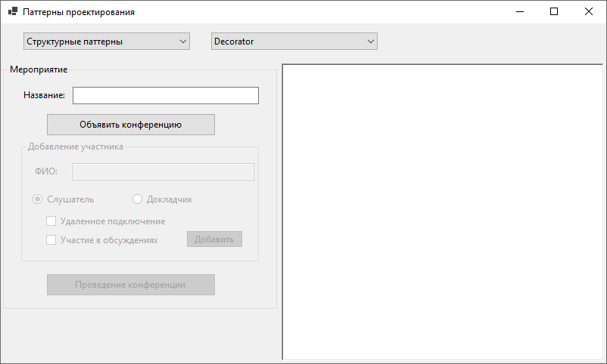





Decorator
Пример. Решение
Ульяновский государственный технический университет
ULSTU.RU

Slide 42
Decorator
Преимущества
Недостатки
Большая гибкость, чем у наследования.
Позволяет добавлять обязанности на лету.
Можно добавлять несколько новых обязанностей сразу.
Позволяет иметь несколько мелких объектов вместо одного объекта на все случаи жизни.
Трудно конфигурировать многократно обернутые объекты.
Обилие крошечных классов.
Ульяновский государственный технический университет
ULSTU.RU

Slide 43
Facade
Ульяновский государственный технический университет
ULSTU.RU

Slide 44
Facade
Описание
Фасад (Facade) представляет шаблон проектирования, который позволяет скрыть сложность системы с помощью предоставления упрощенного интерфейса для взаимодействия с ней.
Фасад используется:
Когда имеется сложная система, и необходимо упростить с ней работу. Фасад позволит определить одну точку взаимодействия между клиентом и системой.
Когда надо уменьшить количество зависимостей между клиентом и сложной системой. Фасадные объекты позволяют отделить, изолировать компоненты системы от клиента и развивать и работать с ними независимо.
Когда нужно определить подсистемы компонентов в сложной системе. Создание фасадов для компонентов каждой отдельной подсистемы позволит упростить взаимодействие между ними и повысить их независимость друг от друга.
Ульяновский государственный технический университет
ULSTU.RU

Slide 45
Facade
Участники
SubsystemA, SubsystemB, SubsystemC и т.д.: классы, которые являются компонентами сложной системы, с которыми должен взаимодействовать клиент.
Facade: непосредственно фасад, который предоставляет интерфейс клиенту для работы с компонентами.
Client: взаимодействует с компонентами системы, используя Facade.
Ульяновский государственный технический университет
ULSTU.RU

Slide 46

Facade
Рисунок
Ульяновский государственный технический университет
ULSTU.RU

Slide 47

Facade
Схема
Ульяновский государственный технический университет
ULSTU.RU

Slide 48
Facade
Пример. Участники
SubsystemA, SubsystemB, SubsystemC и т.д.: TextEditor, Compiller, CLR и UserProgramm. Класс, описывающий текстовый редактор для написания кода. Класс, описывающий компилятор. Класс, описывающий среду выполнения проекта. Класс, описыывающий проект с кодом.
Facade: DevelopmentEnvironment. Класс-фасад, описывающий среду разработки.
Client: Programmer. Класс, описывающий программиста, пишущего проекты.
Ульяновский государственный технический университет
ULSTU.RU

Slide 49






Facade
Пример. Код
Ульяновский государственный технический университет
ULSTU.RU

Slide 50




Facade
Пример. Решение
Ульяновский государственный технический университет
ULSTU.RU

Slide 51
Facade
Преимущества
Недостатки
Изолирует клиентов от компонентов сложной подсистемы.
Фасад рискует стать божественным объектом, привязанным ко всем классам программы.
Ульяновский государственный технический университет
ULSTU.RU

Slide 52
Flyweight
Ульяновский государственный технический университет
ULSTU.RU

Slide 53
Flyweight
Описание
Паттерн Приспособленец (Flyweight) – структурный шаблон проектирования, который позволяет использовать разделяемые объекты сразу в нескольких контекстах. Данный паттерн используется преимущественно для оптимизации работы с памятью.
Приспособленец используется:
Когда приложение использует большое количество однообразных объектов, из-за чего происходит выделение большого количества памяти.
Когда часть состояния объекта, которое является изменяемым, можно вынести во вне. Вынесение внешнего состояния позволяет заменить множество объектов небольшой группой общих разделяемых объектов.
Ульяновский государственный технический университет
ULSTU.RU

Slide 54
Flyweight
Участники
Flyweight: определяет интерфейс, через который приспособленцы-разделяемые объекты могут получать внешнее состояние или воздействовать на него.
ConcreteFlyweight: конкретный класс разделяемого приспособленца. Реализует интерфейс, объявленный в типе Flyweight, и при необходимости добавляет внутреннее состояние.
UnsharedConcreteFlyweight: еще одна конкретная реализация интерфейса, определенного в типе Flyweight, только теперь объекты этого класса являются неразделяемыми.
FlyweightFactory: фабрика приспособленцев – создает объекты разделяемых приспособленцев. Так как приспособленцы разделяются, то клиент не должен создавать их напрямую. Все созданные объекты хранятся в пуле.
Client: использует объекты приспособленцев. Может хранить внешнее состояние и передавать его в качестве аргументов в методы приспособленцев.
Ульяновский государственный технический университет
ULSTU.RU

Slide 55
Flyweight
Внутреннее и внешнее состояние
Внутреннее состояние не зависит от контекста. Внешнее состояние зависит от контекста, является изменчивым. Например, использование символов в тексте. Начертание каждого символа не зависит от текста, это его внутреннее состояние, а вот расположение символа зависит от текста, это его внешнее состояние.
При создании приспособленца внешнее состояние выносится. В приспособленце остается только внутреннее состояние.
Ульяновский государственный технический университет
ULSTU.RU

Slide 56
Flyweight
Разделенные и неразделенные приспособленцы
Под разделением понимается возможность одновременной работы нескольких клиентов с одним и тем же приспособленцем. Например, использование символов в тексте. Каждый отдельный символ – разделенный приспособленец. А если сделать отдельного приспособленца – набор символов, то он уже будет нераспределенным.
Клиент, работающий с приспособленцами не делает предположений об их природе, а лишь использует их в заданном контексте. Поэтому, клиенту должен быть предоставлен прозрачный механизм разделения приспособленцев.
Ульяновский государственный технический университет
ULSTU.RU

Slide 57

Flyweight
Рисунок
Ульяновский государственный технический университет
ULSTU.RU

Slide 58

Flyweight
Схема
Ульяновский государственный технический университет
ULSTU.RU

Slide 59
Flyweight
Пример. Участники
Flyweight: IFigure. Интерфейс, описывающий приспособленцев (прорисовку фигуры).
ConcreteFlyweight: Circle и Rectangle. Класс, описывающий окружность. Класс, описывающий прямоугольник.
UnsharedConcreteFlyweight: Picture. Класс, описывающий сложную фигуру (неразделяемый приспособленец).
FlyweightFactory: FigureFactory. Класс-фабрика для получения объектов-приспособленцев.
Client: Canvas. Класс, описывающий полотно.
Ульяновский государственный технический университет
ULSTU.RU

Slide 60







Flyweight
Пример. Код
Ульяновский государственный технический университет
ULSTU.RU

Slide 61




Flyweight
Пример. Решение
Ульяновский государственный технический университет
ULSTU.RU

Slide 62
Flyweight
Преимущества
Недостатки
Экономит оперативную память.
Расходует процессорное время на поиск/вычисление контекста.
Усложняет код программы из-за введения множества дополнительных классов.
Ульяновский государственный технический университет
ULSTU.RU

Slide 63
Proxy
Ульяновский государственный технический университет
ULSTU.RU

Slide 64
Proxy
Описание
Паттерн Заместитель (Proxy) предоставляет объект-заместитель, который управляет доступом к другому объекту. То есть создается объект-суррогат, который может выступать в роли другого объекта и замещать его.
Заместитель используется:
Когда надо осуществлять взаимодействие по сети, а объект-проси должен имитировать поведения объекта в другом адресном пространстве. Использование прокси позволяет снизить накладные издержки при передачи данных через сеть.
Когда нужно управлять доступом к ресурсу, создание которого требует больших затрат. Реальный объект создается только тогда, когда он действительно может понадобится, а до этого все запросы к нему обрабатывает прокси-объект.
Когда необходимо разграничить доступ к вызываемому объекту в зависимости от прав вызывающего объекта.
Когда нужно вести подсчет ссылок на объект или обеспечить потокобезопасную работу с реальным объектом.
Ульяновский государственный технический университет
ULSTU.RU

Slide 65
Proxy
Участники
Subject: определяет общий интерфейс для Proxy и RealSubject. Поэтому Proxy может использоваться вместо RealSubject.
RealSubject: представляет реальный объект, для которого создается прокси.
Proxy: заместитель реального объекта. Хранит ссылку на реальный объект, контролирует к нему доступ, может управлять его созданием и удалением. При необходимости Proxy переадресует запросы объекту RealSubject.
Client: использует объект Proxy для доступа к объекту RealSubject.
Ульяновский государственный технический университет
ULSTU.RU

Slide 66

Proxy
Рисунок
Ульяновский государственный технический университет
ULSTU.RU

Slide 67

Proxy
Схема
Ульяновский государственный технический университет
ULSTU.RU

Slide 68
Proxy
Пример. Участники
Subject: IReaderService. Интерфейс, описывающий сервис предоставления книг для чтения.
RealSubject: ReaderServiceClient. Класс, описывающий получение информации по книгам по http-запросам с сервера.
Proxy: ReaderServiceProxy. Класс, описывающий заместитель сервиса для чтения книг.
Client: Reader. Класс, описывающий электронную книгу для чтения.
Ульяновский государственный технический университет
ULSTU.RU

Slide 69






Proxy
Пример. Код
Ульяновский государственный технический университет
ULSTU.RU

Slide 70





Proxy
Пример. Решение
Ульяновский государственный технический университет
ULSTU.RU

Slide 71
Proxy
Преимущества
Недостатки
Позволяет контролировать сервисный объект незаметно для клиента.
Может работать, даже если сервисный объект еще не создан.
Может контролировать жизненный цикл служебного объекта.
Усложняет код программы из-за введения дополнительных классов.
Увеличивает время отклика от сервиса.
Ульяновский государственный технический университет
ULSTU.RU

Slide 72
Спасибо за внимание!
Рады видеть Вас на наших мероприятиях!
2022

